Slide 1
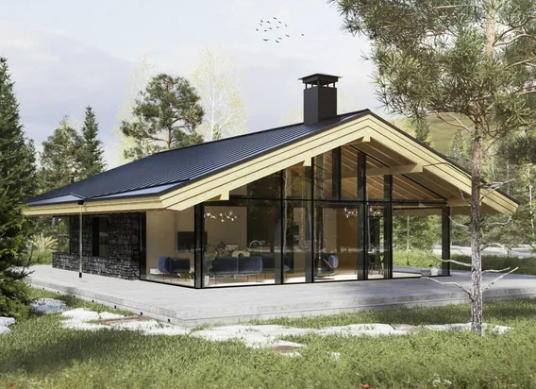

Типовой проект «Бостон»
БОСТОН
Стоимость комплектации "Силовой каркас" *
от 2 134 000 руб.
Стоимость комплектации "Теплый контур" **
от 13 020 000 руб.
Брус, мм
230х230
Площадь, м²
108
Площадь с террасой, м²
280
Количество машин для транспортировки
1

Slide 2
Описание
Классический фахверковый дом, с сечением стоек и балок -200мм*200мм,сечением стропил -100мм*200мм и с сечением слег- 200мм*250мм.
Заказывайте проект и уже через несколько месяцев вы заедете в собственный уютный дом.

Slide 3
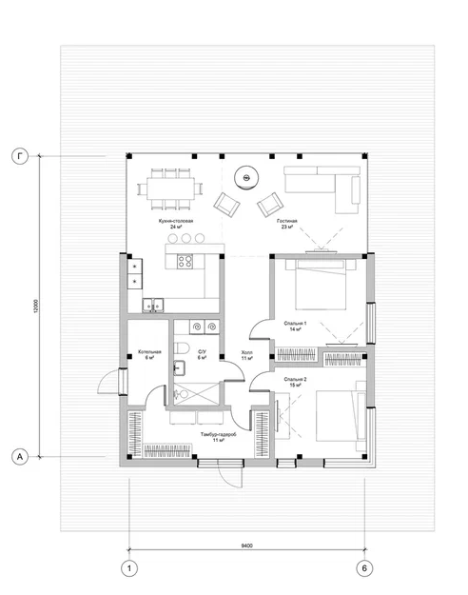
Схема этажа
1 этаж

Slide 4
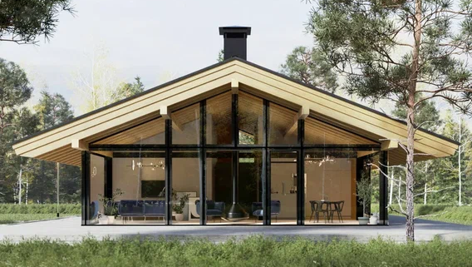
1 этаж
Гостиная
23 м²
Кухня
24 м²
11 м²
Холл
Тамбур-гардероб
11 м²
С/у
6 м²
Спальня 1
14 м²
Котельная
6 м²
Спальня 2
15 м²

Slide 5
Комплектации
* Силовой Каркас
Изготовление и монтаж силового каркаса из массива соснового бруса, выполненный по технологии Fachwerk
(стойки, балки, стропильная система, лаги перекрытий).
** Теплый контур
Силовой каркас +
теплая и холодная кровля, межэтажное перекрытие, утепление наружных каркасных стен, окна и уличные двери,
чистовая отделка стен и потолков,
фундамент, ввод коммуникаций в дом

